Slide 1


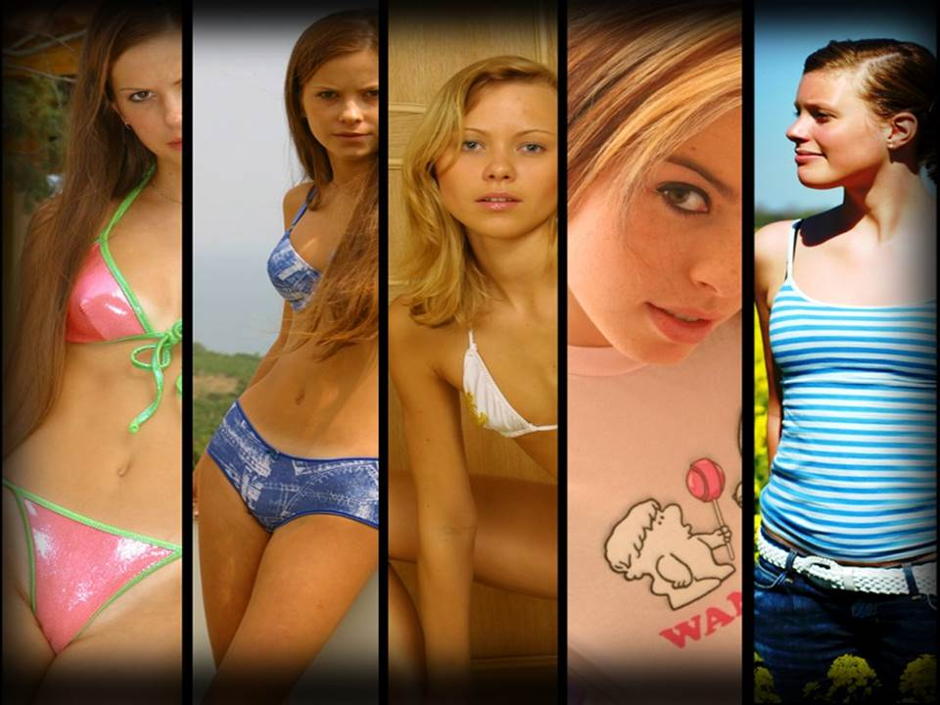
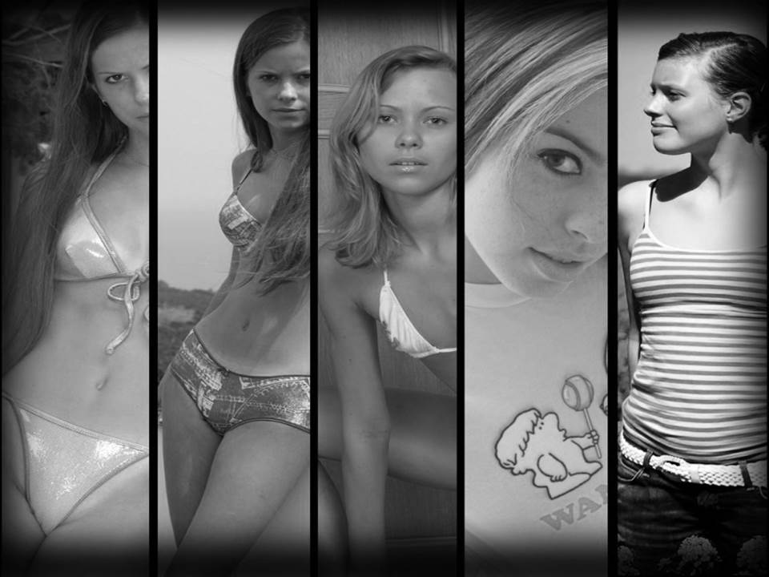
Dorotéia Gomes
She(charles Aznavour)
SHE
WWW.SERGRASAN.COM/DOROTEIAGOMESSLIDES

Slide 2
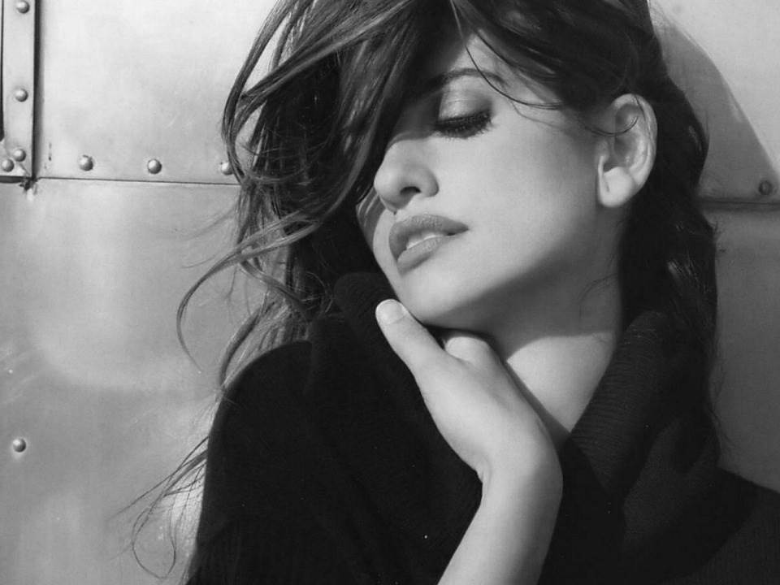
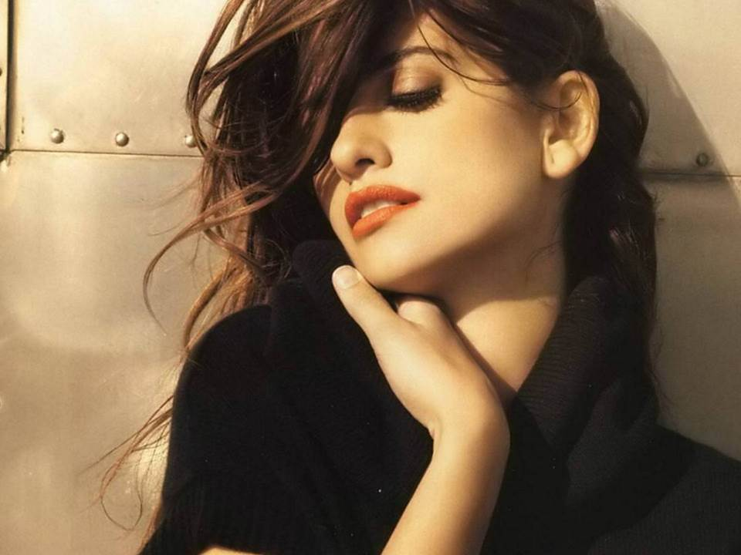
She may be the face I can't forget
Ela pode ser o rosto que não consigo esquecer

Slide 3
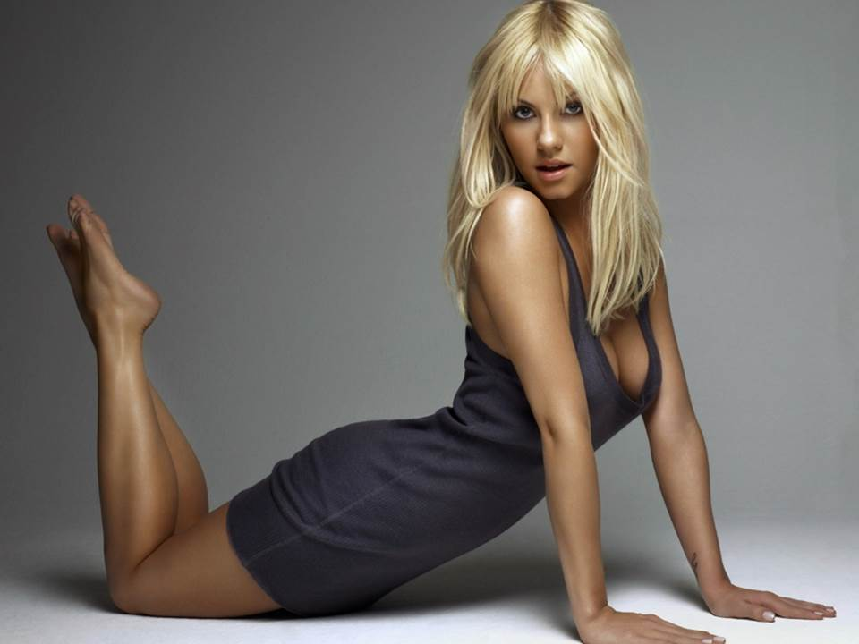
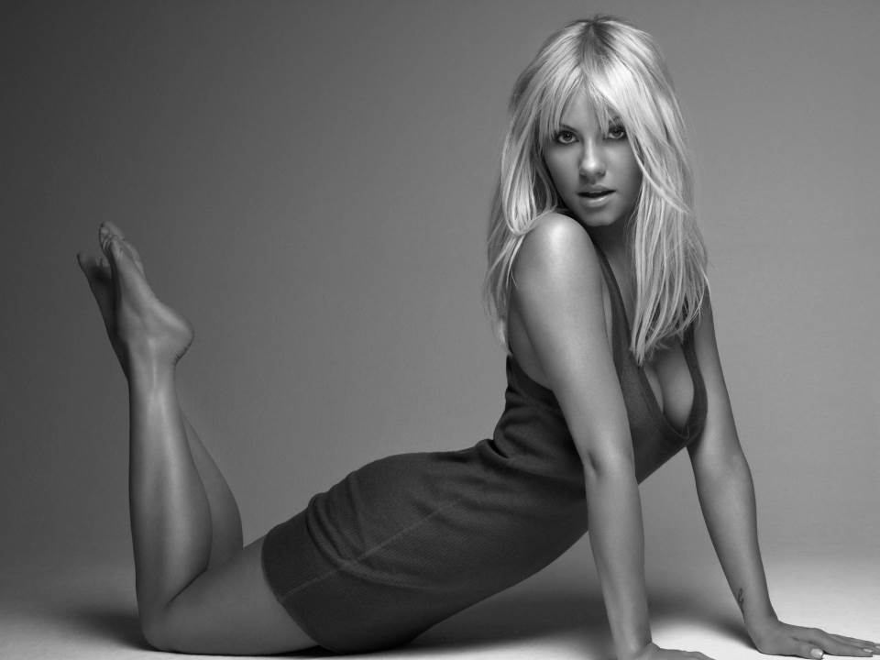
A trace of pleasure or regret
May be my treasure or
The price I have to pay
Um traço de prazer ou arrependimento
Pode ser meu tesouro ou o preço que tenho que pagar

Slide 4
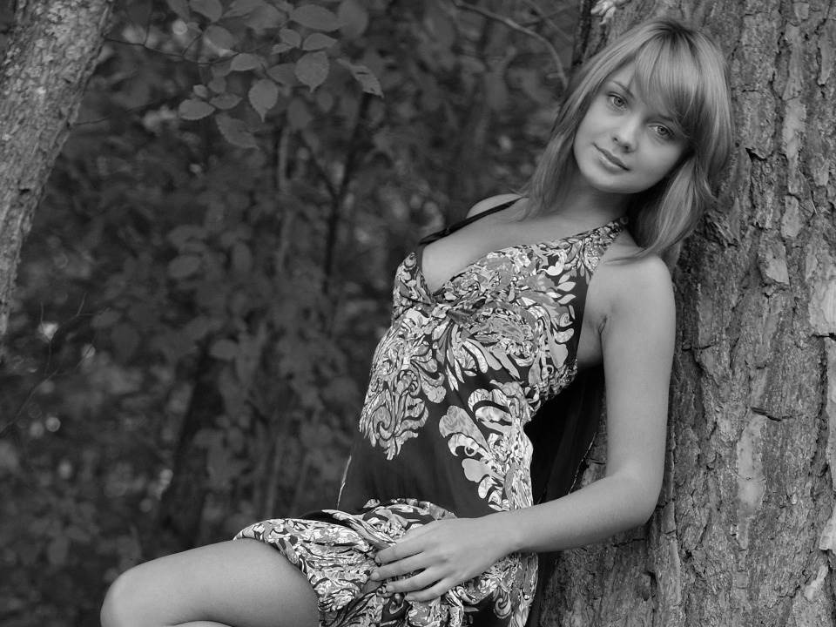
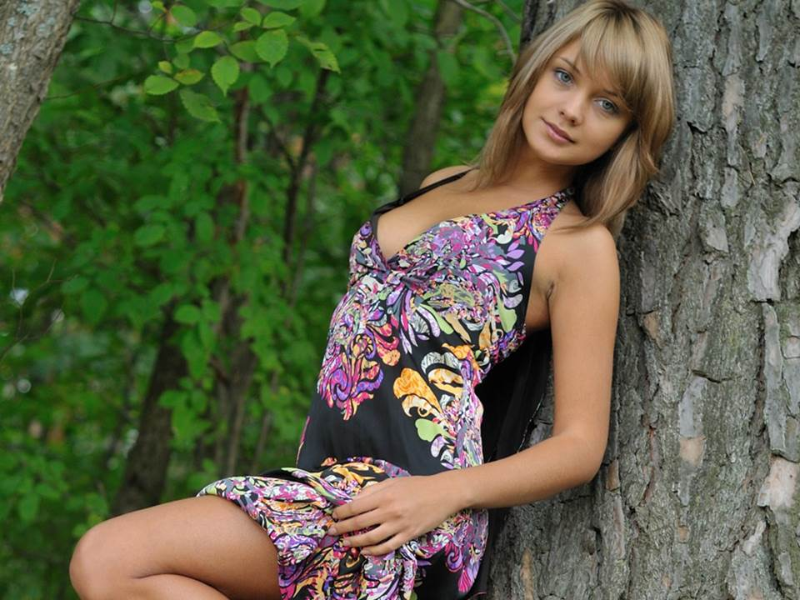
She may be the song that summer sings
Ela pode ser a cançao que o verão canta.

Slide 5
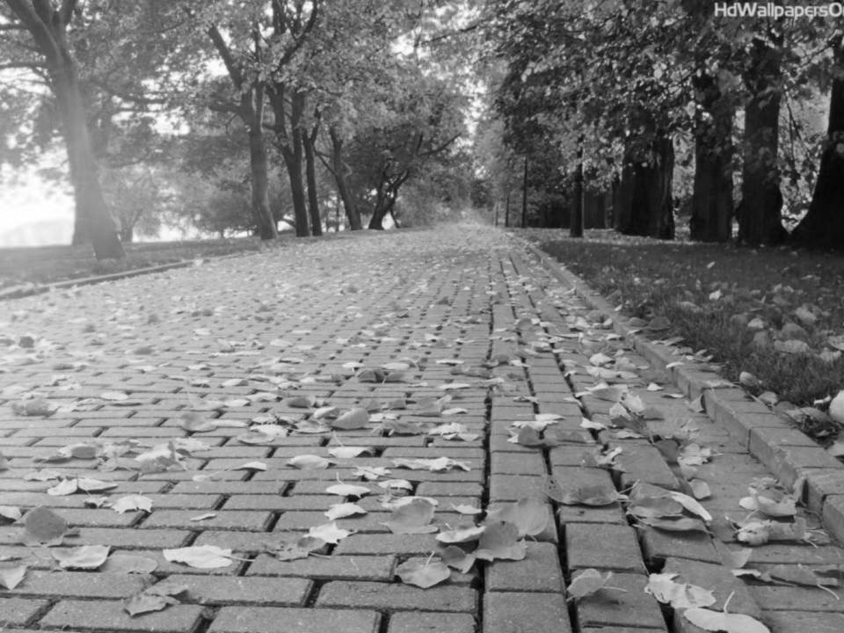

She may be the song that summer sings
May be the chill that autumn brings
Ela pode ser o arrepio que o outono traz.

Slide 6
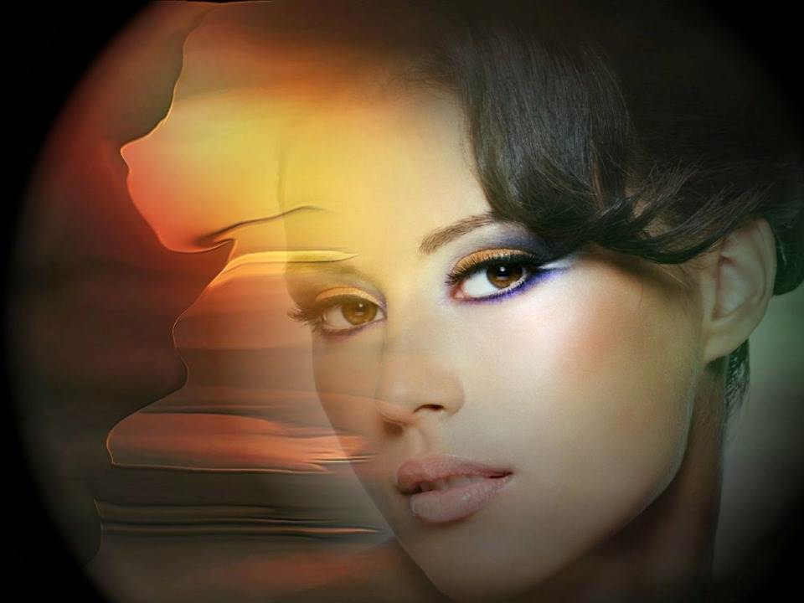
May be a hundred different things
Within the measure of a day
Pode ser as centenas de coisas diferentes
Que acontecem em um dia

Slide 7
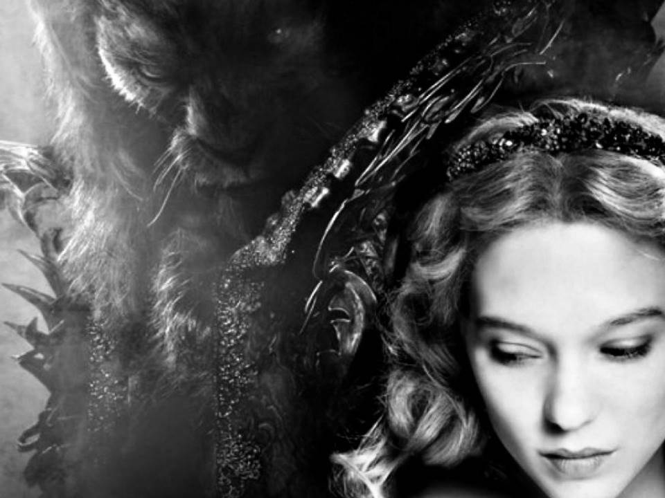
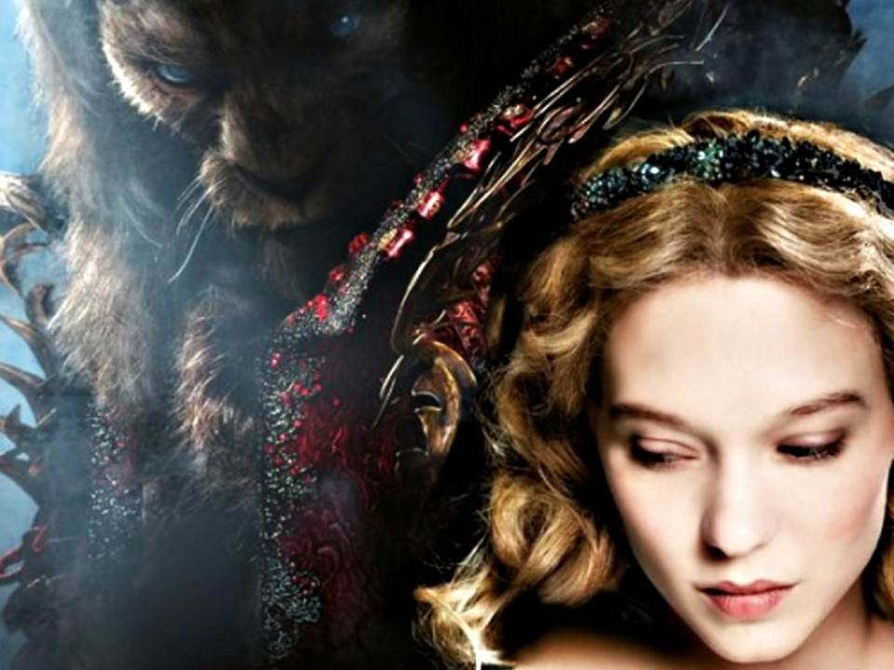
She may be the beauty or the beast
Ela pode ser a bela e a fera.

Slide 8
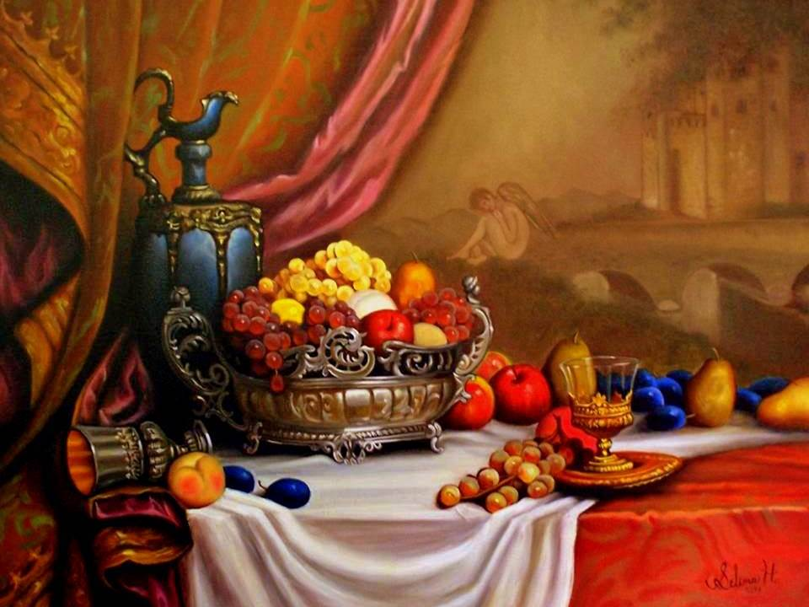
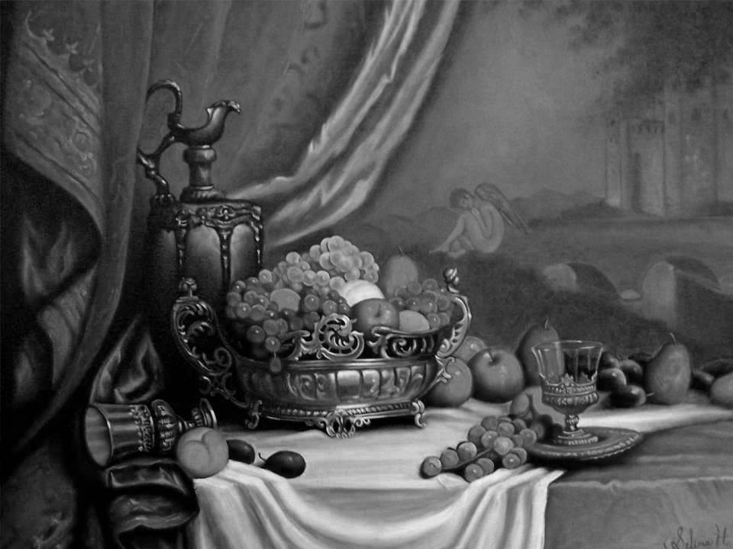
May be the famine or the feast
Pode ser a fome e o banquete

Slide 9
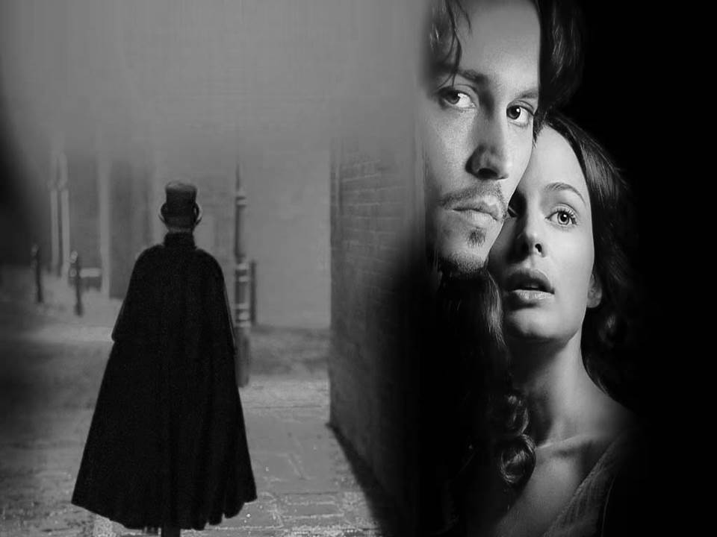

May turn each day into a
Heaven or a hell
Pode transformar cada dia em céu ou inferno

Slide 10
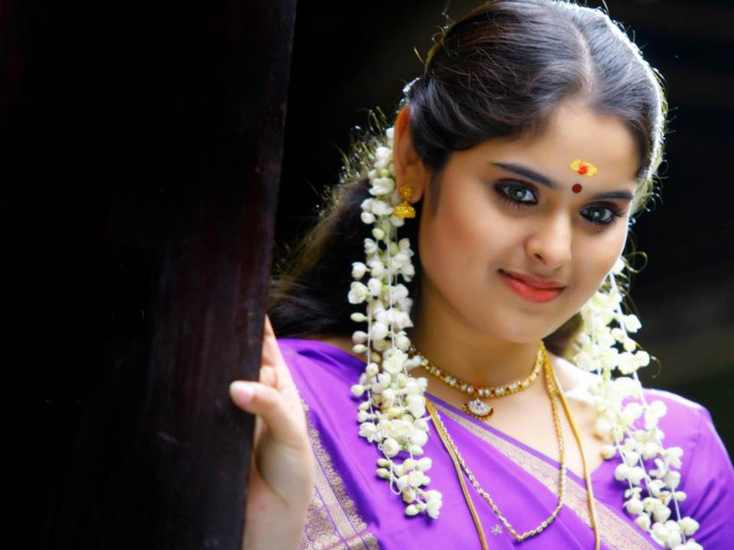
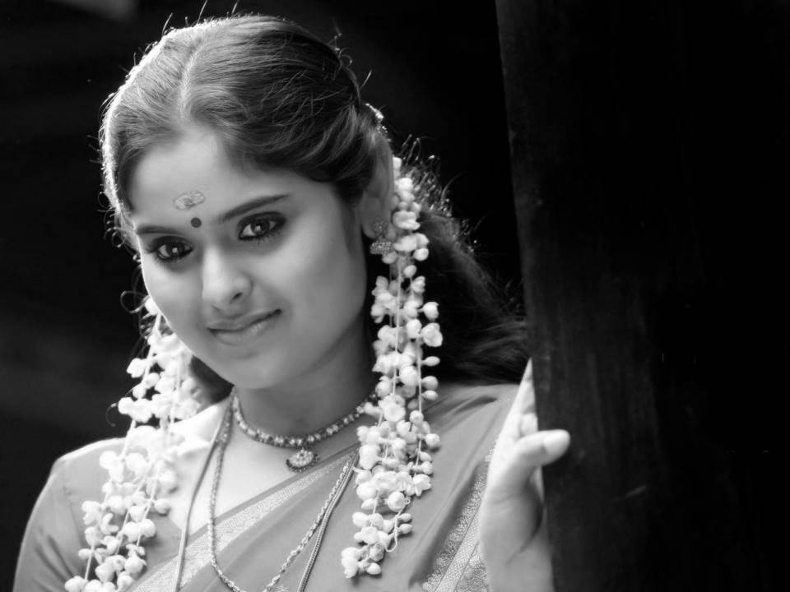
She may be the mirror of my dream
Ela pode ser o espelho do meu sonho

Slide 11
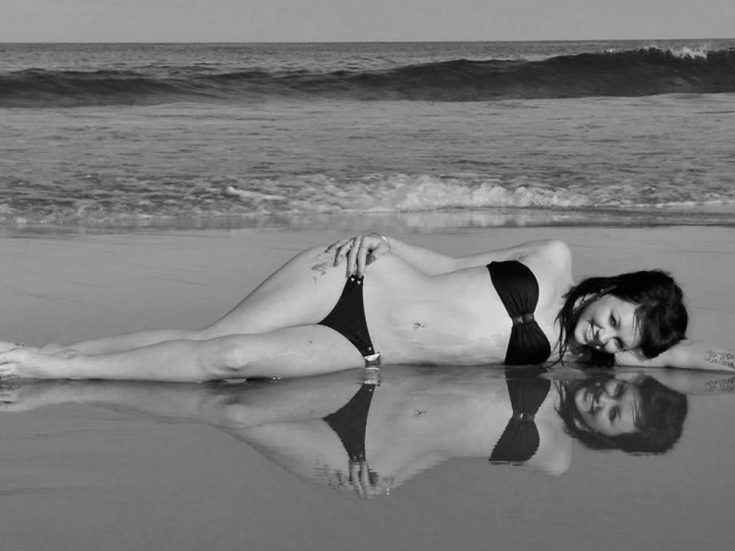
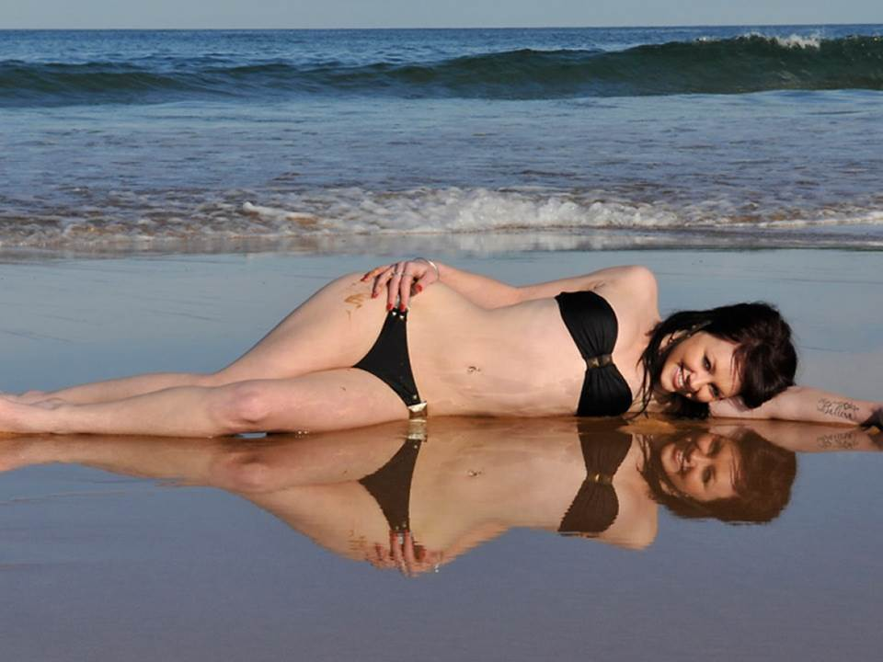
A smile reflected in a stream
Um sorriso refletido em uma correnteza.

Slide 12
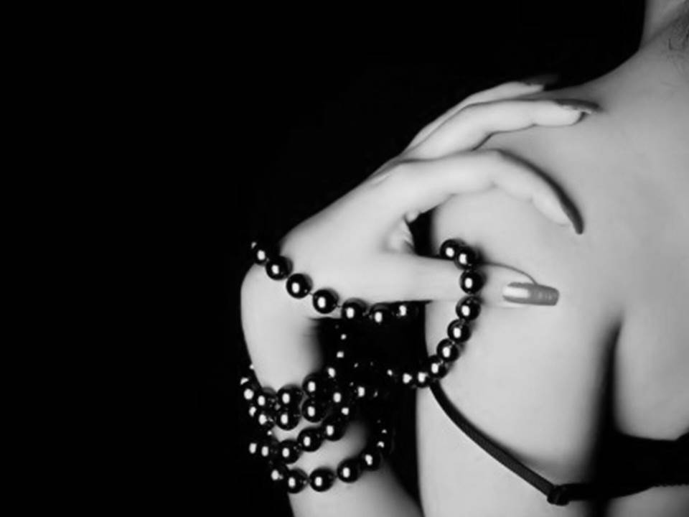

She may not be what she may seem
Inside her shell
Ela pode ser o que parece dentro de uma concha.

Slide 13
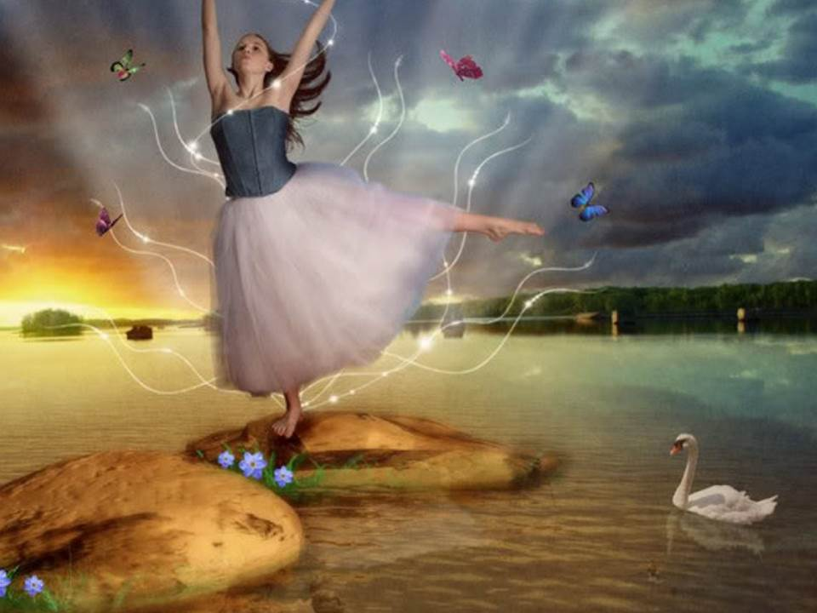
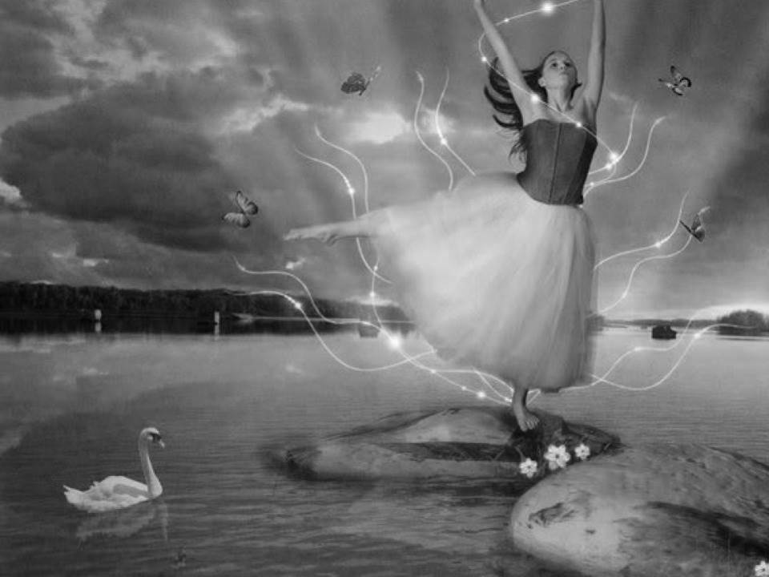
She who always seems so happy in a crowd
Ela sempre parece feliz na multidão

Slide 14
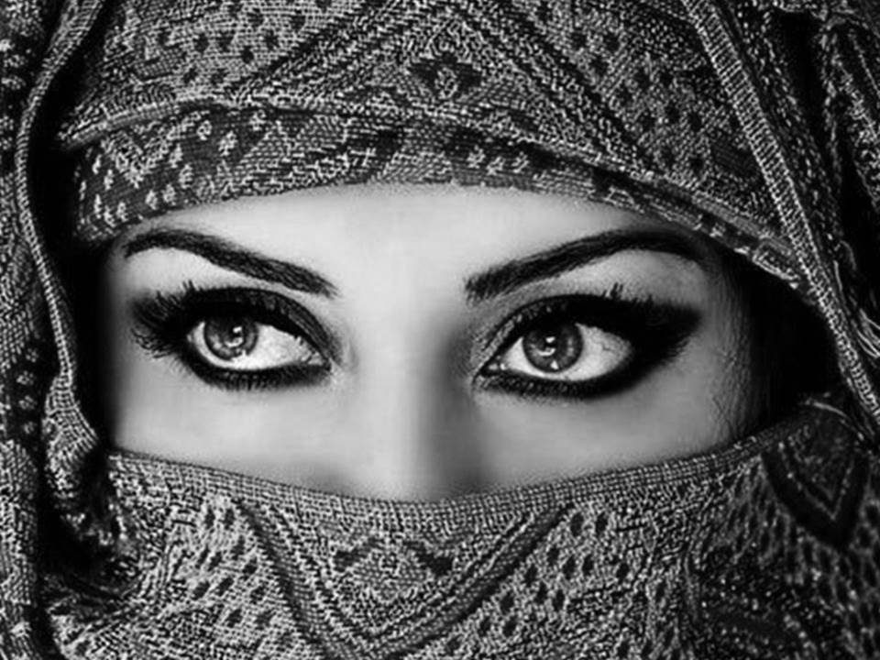
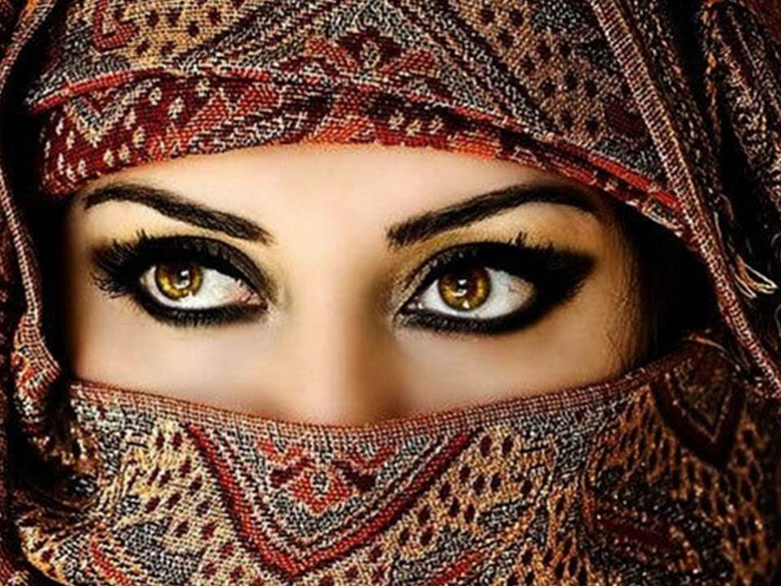
Whose eyes can be so private and so proud
Cujo os olhos poder ser tão reservados e orgulhosos

Slide 15
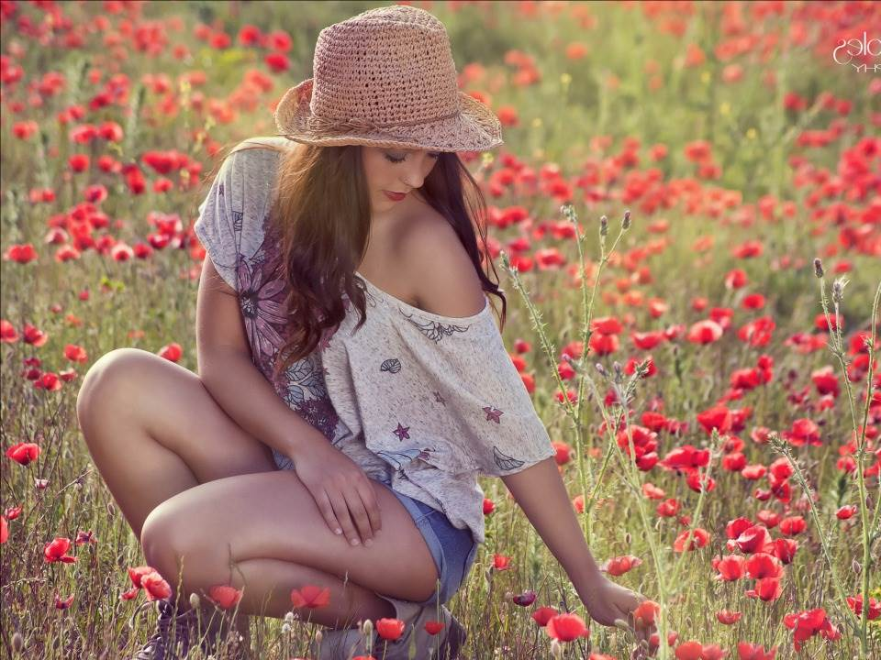
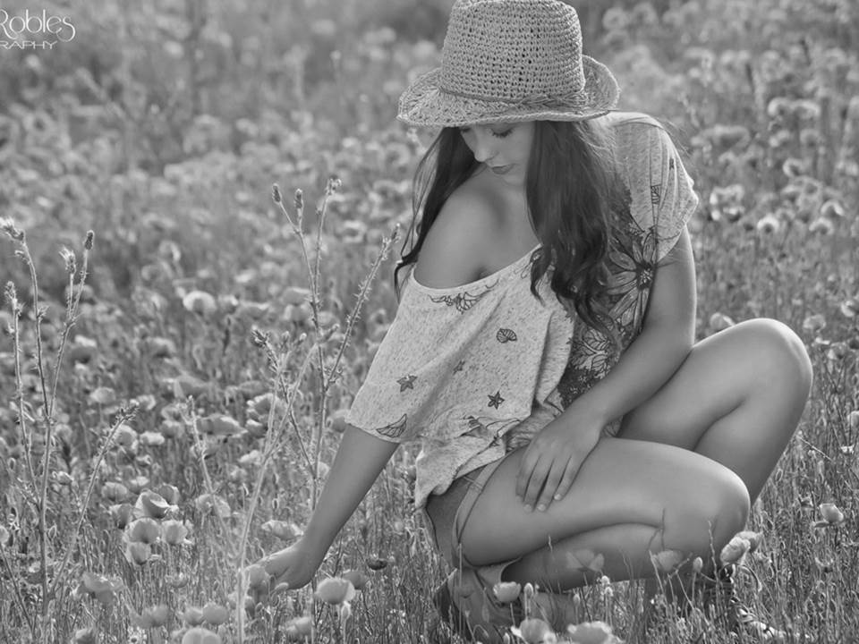
No one's allowed to see them
When they cry
Ninguém pode vê-los
Quando eles choram

Slide 16

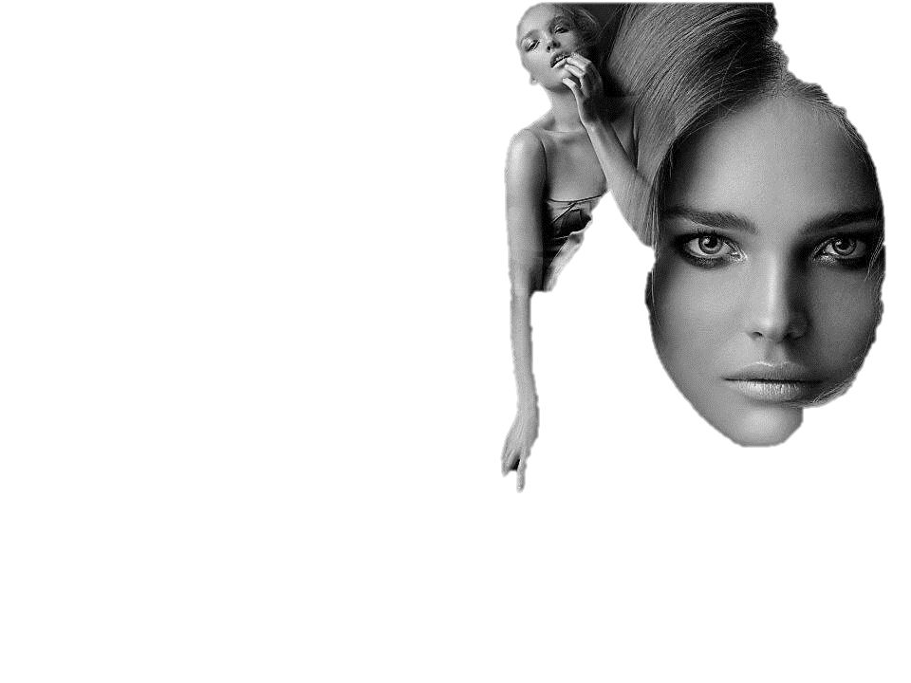
She may be the love that cannot hope to last
Ela pode ser o amor que não vai durar.

Slide 17
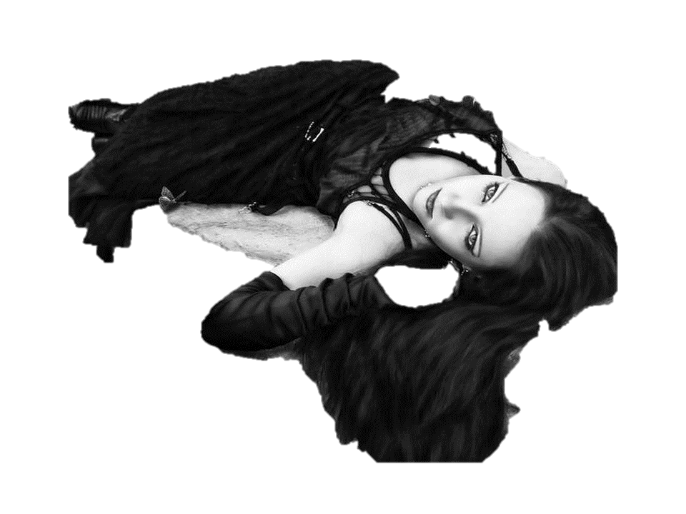
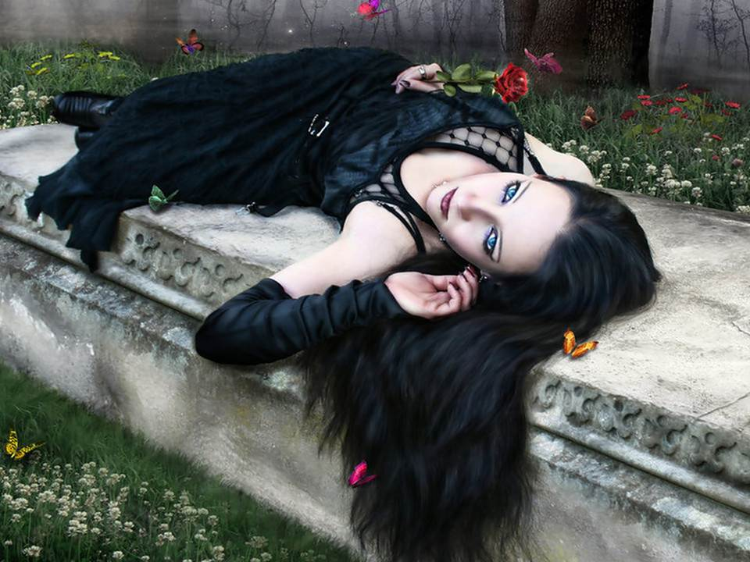
May come to me from shadows of the past
That I remember till the day I die
Pode vir de mim de sombras do passado
Que eu lembro até o dia de morrer

Slide 18
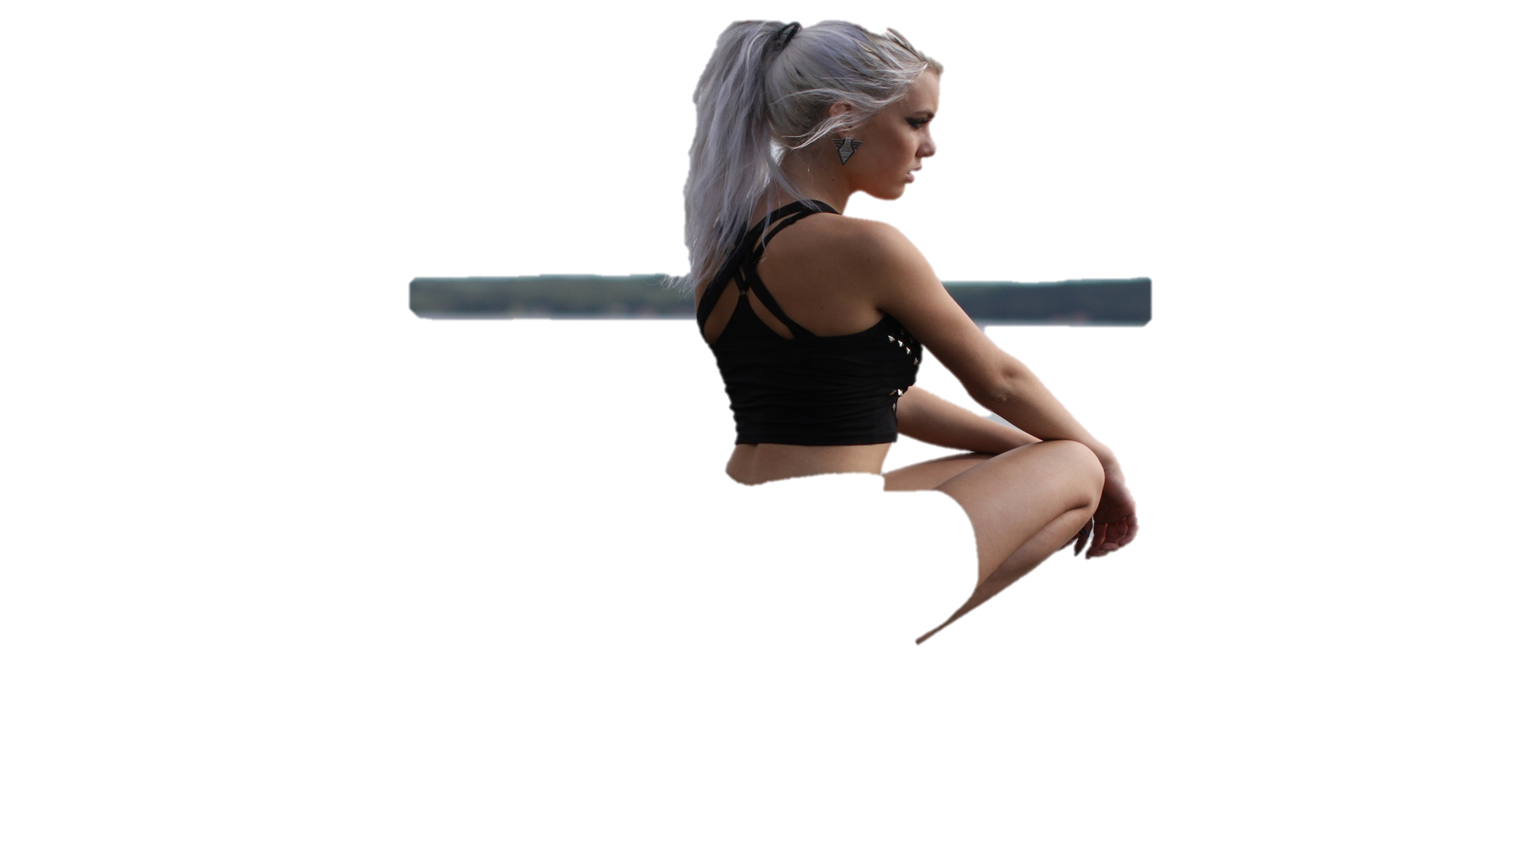

She may be the reason I survive
Ela pode ser a razão pela qual eu sobrevivo

Slide 19
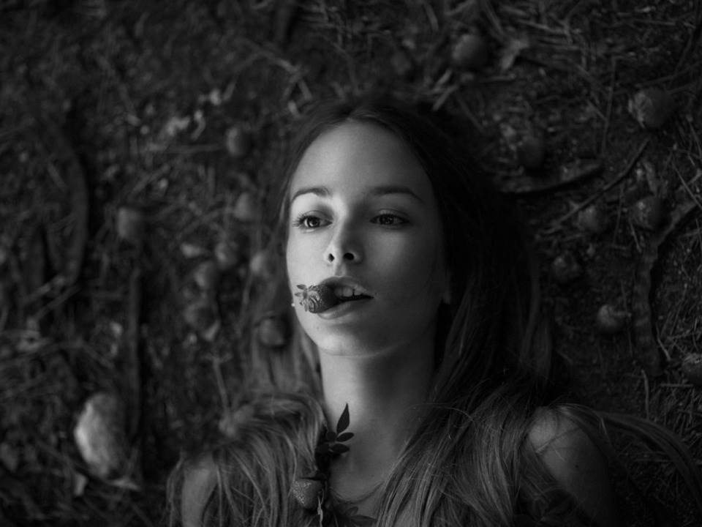
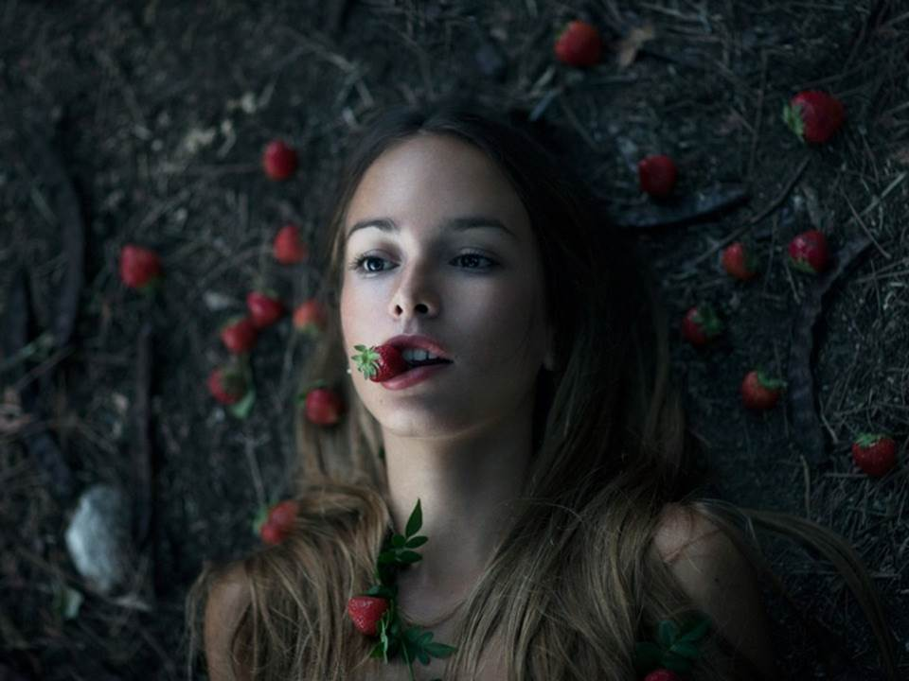
The why and where for I'm alive
O porque de eu estar vivo

Slide 20
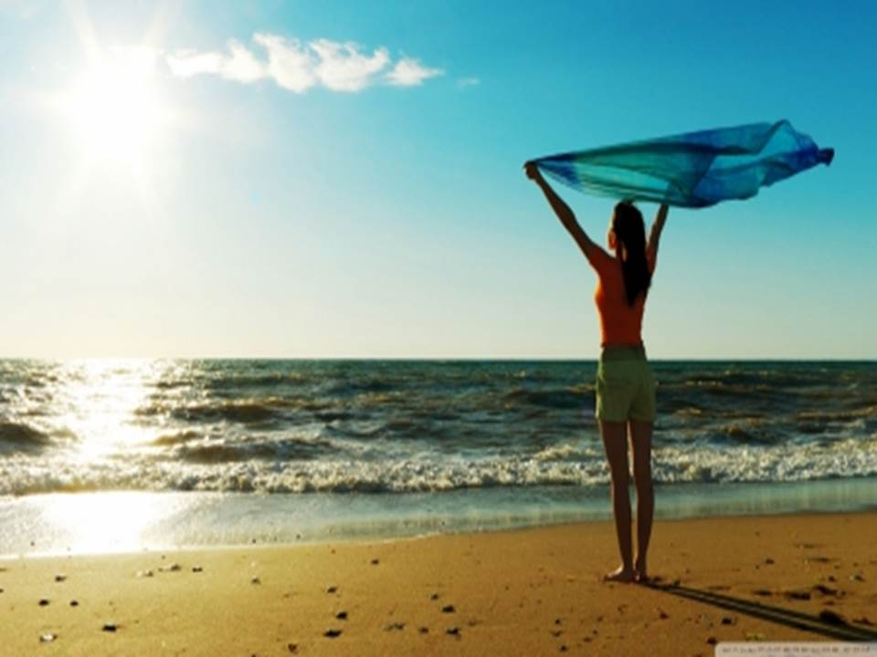
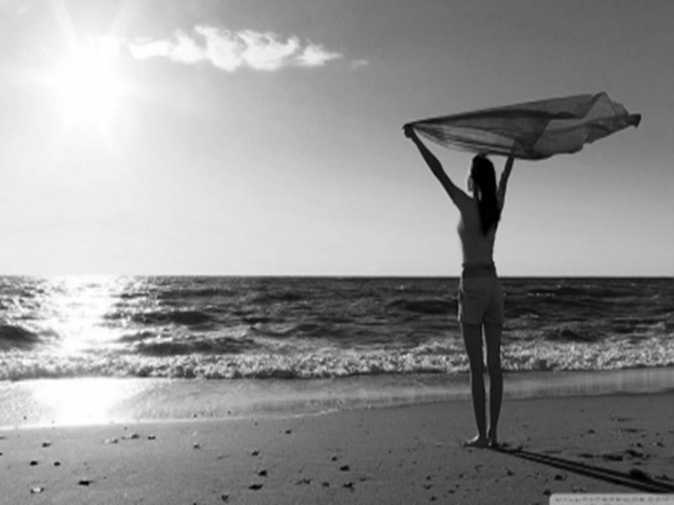
The one I'll care for through the
Rough and happy years
A pessoa que eu me preocuparei
Nos anos difíceis e felizes.

Slide 21
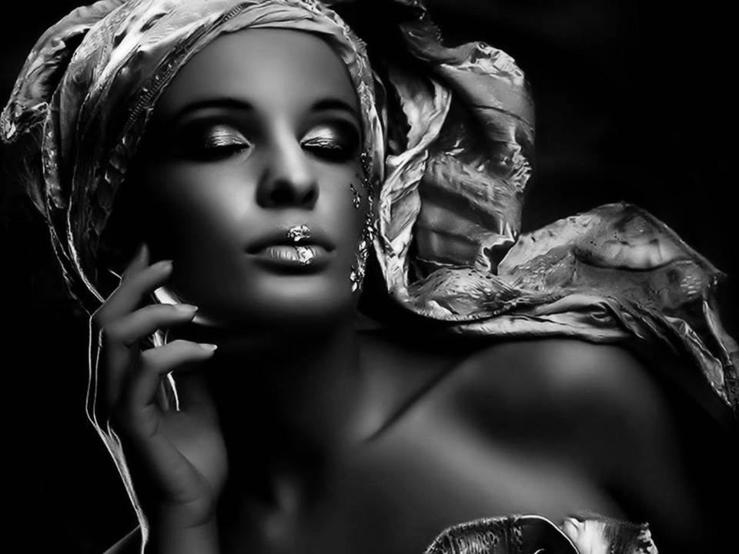

Me, I'll take her laughter and her tears
Ela pode ser o amor que não vai durar

Slide 22
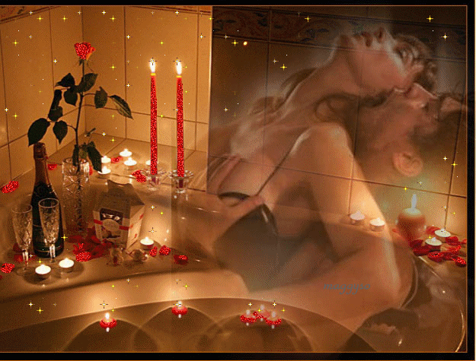
And make them all my souvenirs
Eu levarei seus sorrisos e suas lágrimas.
Me, I'll take her laughter and her tears
And make them all my souvenirs
For where she goes I've got to be
The meaning of my life is she, she, she
Ela

Slide 23
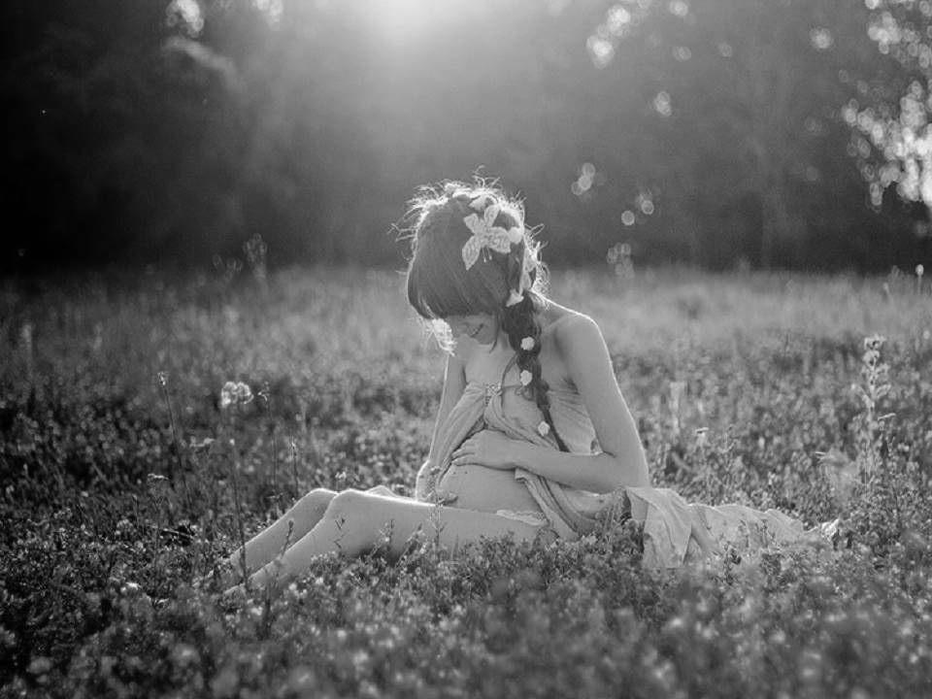
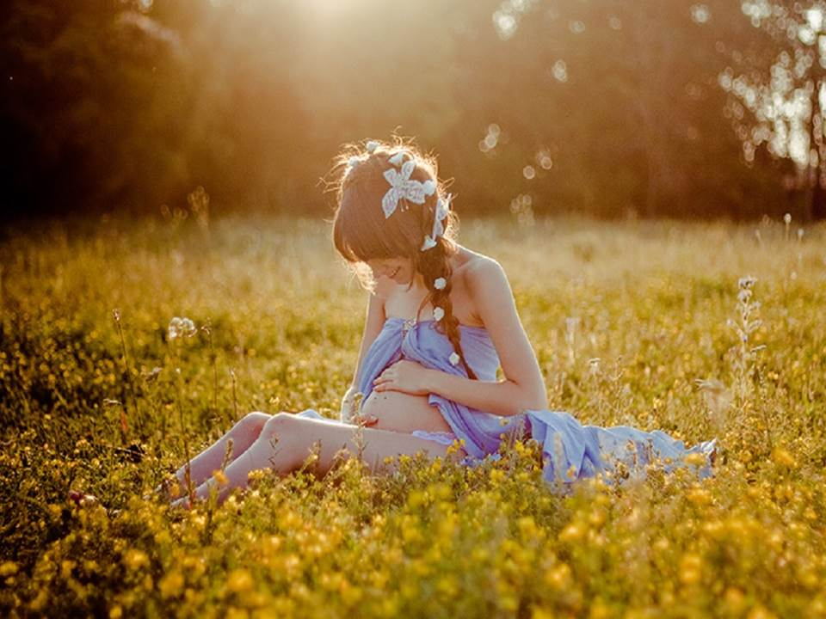
For where she goes I've got to be
Por onde ela for eu tenho que estar.

Slide 24

The meaning of my life is she, she, she
O sentido de minha vida é ela, ela, ela.

